Slide 1
Định Thức
GIỚI THIỆU VỀ
ĐỊNH THỨC

Slide 2
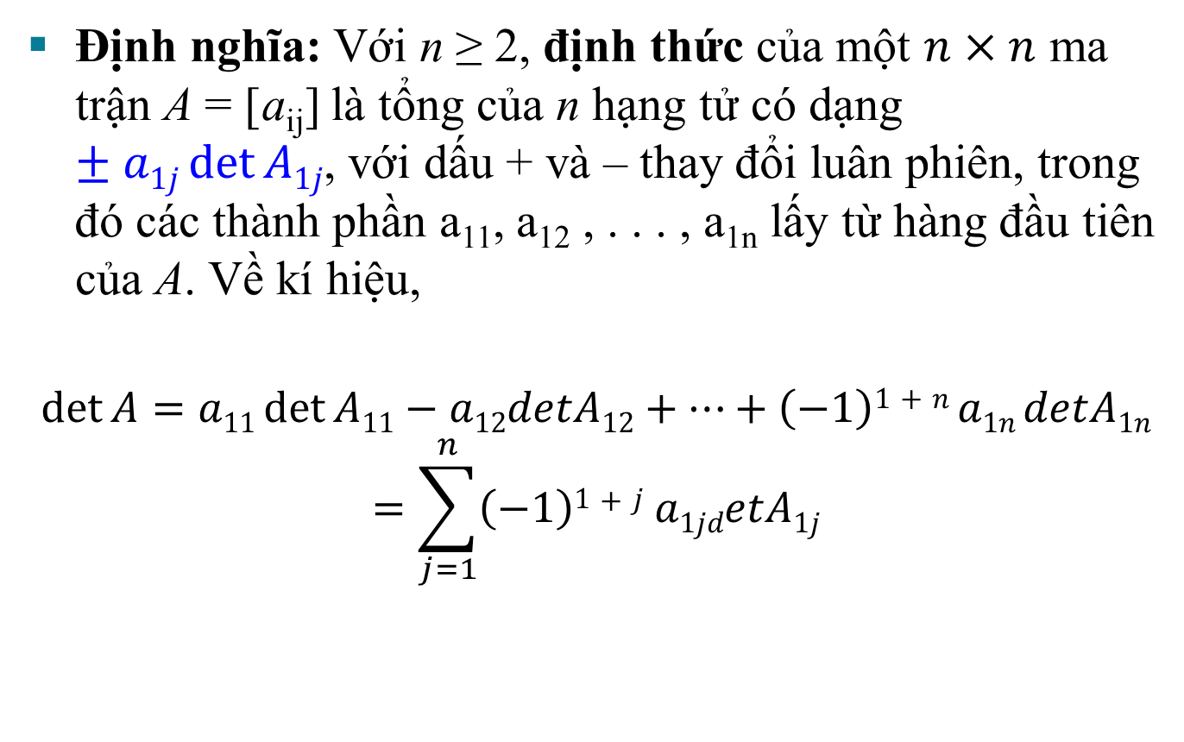
GIỚI THIỆU VỀ ĐỊNH THỨC
Định nghĩa: Với n ≥ 2, định thức của một $n×n$ ma trận A = [a_{ij}] là tổng của n hạng tử có dạng $±a1j\det{A1j}$, với dấu + và – thay đổi luân phiên, trong đó các thành phần a₁₁, a₁₂ , . . . , a_{1n} lấy từ hàng đầu tiên của A. Về kí hiệu,
$$\det{A=a11\det{A11−a12detA12+…+\left(−1\right)1+n a1n detA1n}}$$
$$=\sum_{j=1}^{n}{\left(−1\right)1+j a1jdetA1j}$$

Slide 3
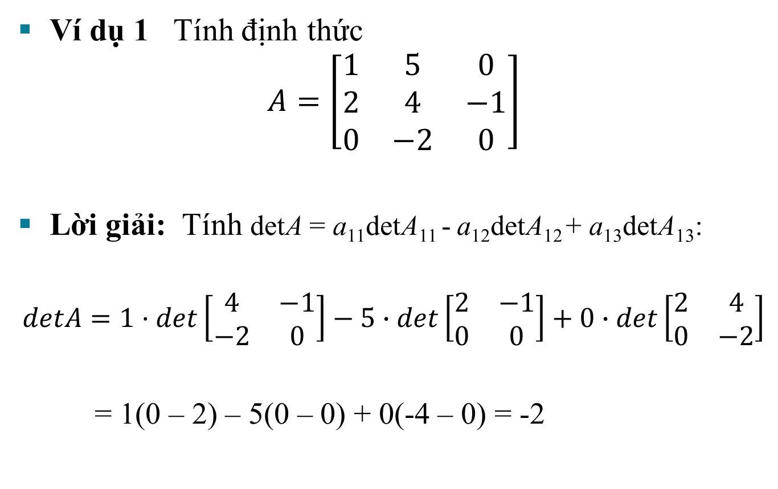
GIỚI THIỆU VỀ ĐỊNH THỨC
Ví dụ 1 Tính định thức
$$A=\left[\begin{matrix}1 & 5 & 0 \\ 2 & 4 & −1 \\ 0 & −2 & 0\end{matrix}\right]$$
Lời giải: Tính detA = a₁₁detA₁₁ - a₁₂detA₁₂ + a₁₃detA₁₃:
$$detA=1·det\left[\begin{matrix}4 & −1 \\ −2 & 0\end{matrix}\right]−5∙det\left[\begin{matrix}2 & −1 \\ 0 & 0\end{matrix}\right]+0∙det\left[\begin{matrix}2 & 4 \\ 0 & −2\end{matrix}\right]$$
= 1(0 – 2) – 5(0 – 0) + 0(-4 – 0) = -2

Slide 4
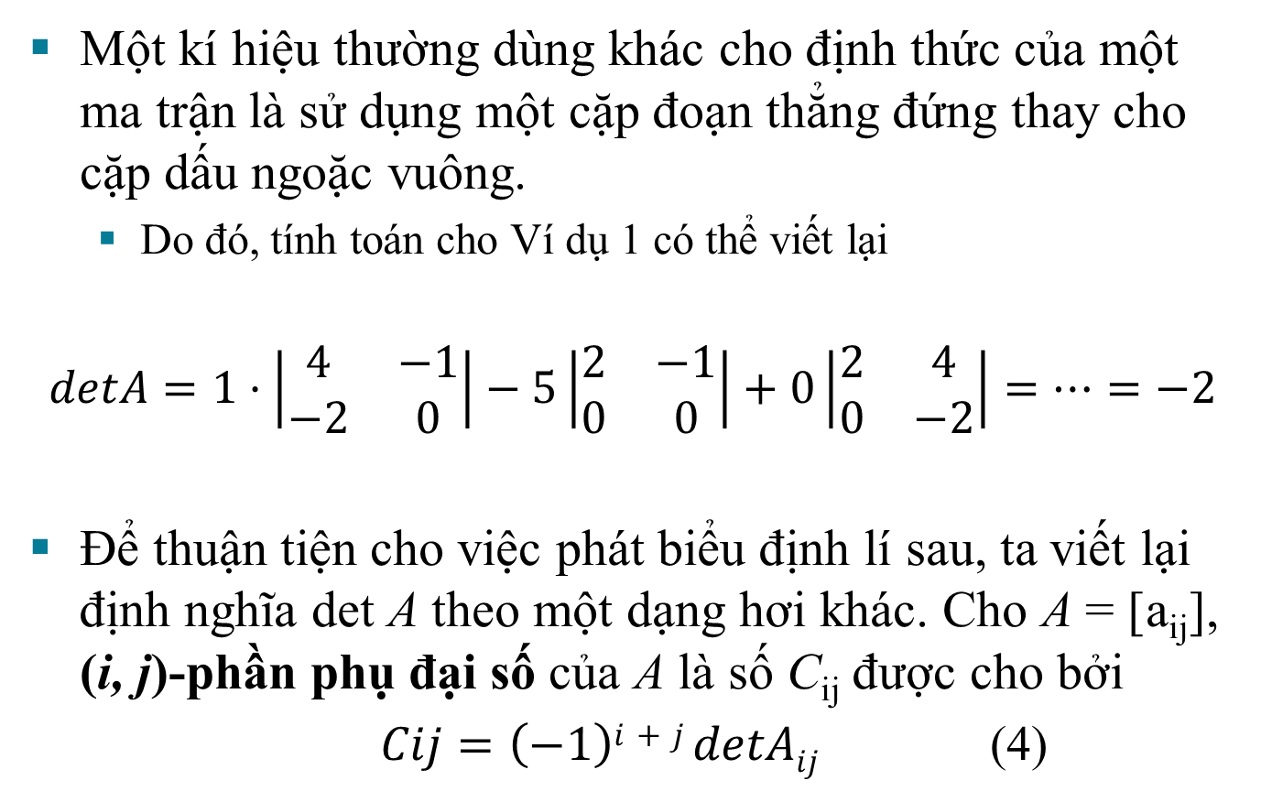
GIỚI THIỆU VỀ ĐỊNH THỨC
Một kí hiệu thường dùng khác cho định thức của một ma trận là sử dụng một cặp đoạn thẳng đứng thay cho cặp dấu ngoặc vuông.
  Do đó, tính toán cho Ví dụ 1 có thể viết lại
$$detA=1·\left|\begin{matrix}4 & −1 \\ −2 & 0\end{matrix}\right|−5\left|\begin{matrix}2 & −1 \\ 0 & 0\end{matrix}\right|+0\left|\begin{matrix}2 & 4 \\ 0 & −2\end{matrix}\right|=…=−2$$
Để thuận tiện cho việc phát biểu định lí sau, ta viết lại định nghĩa det A theo một dạng hơi khác. Cho A = [a_{ij}], (i, j)-phần phụ đại số của A là số C_{ij} được cho bởi
$Cij=\left(−1\right)i+j detAij$ (4)

Slide 5
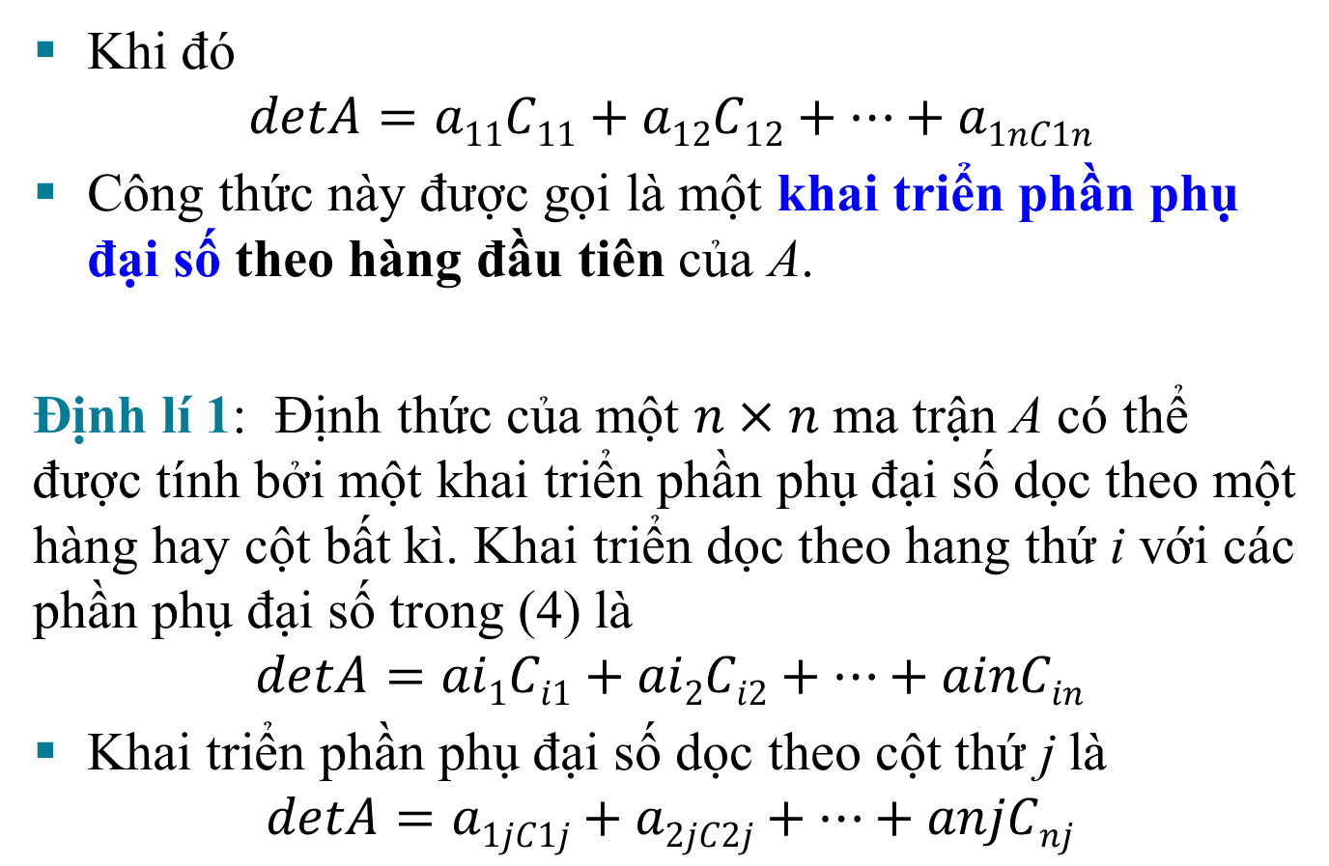
GIỚI THIỆU VỀ ĐỊNH THỨC
Khi đó
$$detA=a11C11+a12C12+…+a1nC1n$$
Công thức này được gọi là một khai triển phần phụ đại số theo hàng đầu tiên của A.
Định lí 1: Định thức của một $n×n$ma trận A có thể được tính bởi một khai triển phần phụ đại số dọc theo một hàng hay cột bất kì. Khai triển dọc theo hang thứ i với các phần phụ đại số trong (4) là
$$detA=ai1Ci1+ai2Ci2+…+ainCin$$
Khai triển phần phụ đại số dọc theo cột thứ j là
$$detA=a1jC1j+a2jC2j+…+anjCnj$$

Slide 6
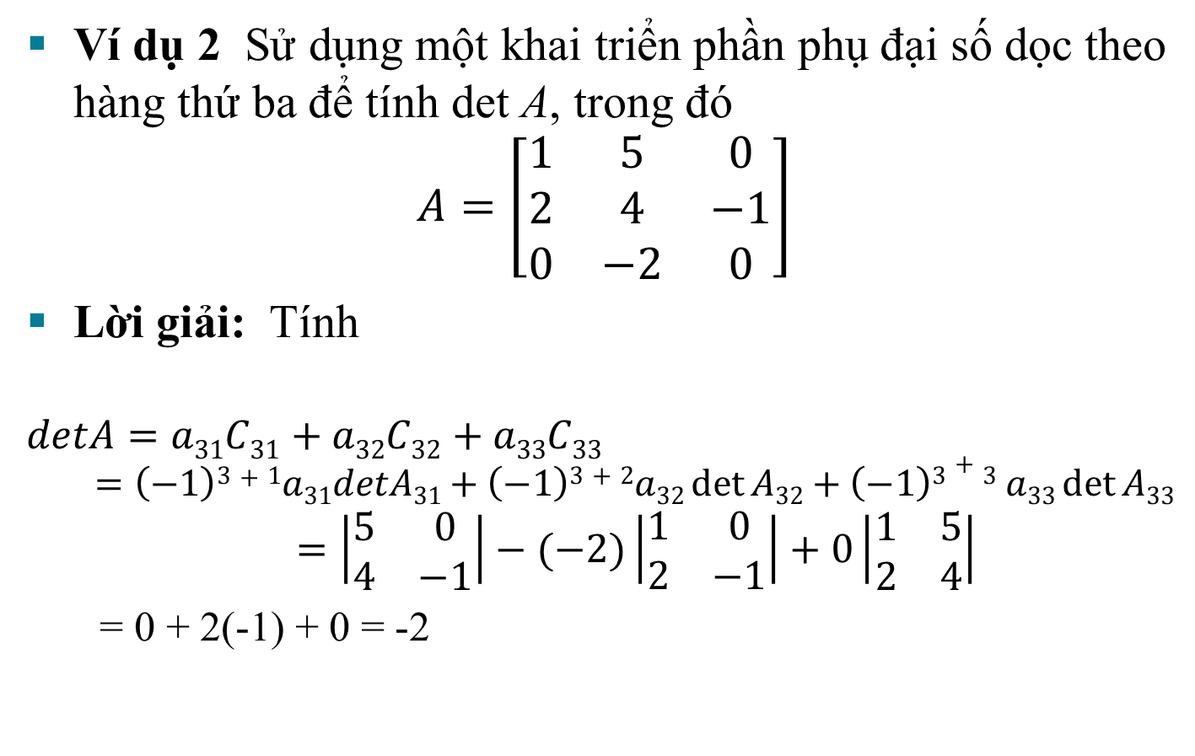
GIỚI THIỆU VỀ ĐỊNH THỨC
Ví dụ 2 Sử dụng một khai triển phần phụ đại số dọc theo hàng thứ ba để tính det A, trong đó
$$A=\left[\begin{matrix}1 & 5 & 0 \\ 2 & 4 & −1 \\ 0 & −2 & 0\end{matrix}\right]$$
Lời giải: Tính
$$detA=a31C31+a32C32+a33C33$$
$$=\left(−1\right)3+1a31detA31+\left(−1\right)3+2a32\det{A32+\left(−1\right)3+3 a33\det{A33}}$$
$$=\left|\begin{matrix}5 & 0 \\ 4 & −1\end{matrix}\right|−(−2)\left|\begin{matrix}1 & 0 \\ 2 & −1\end{matrix}\right|+0\left|\begin{matrix}1 & 5 \\ 2 & 4\end{matrix}\right|$$
= 0 + 2(-1) + 0 = -2

Slide 7
GIỚI THIỆU VỀ ĐỊNH THỨC
Định lí 2: Nếu A là một ma trận tam giác, thì det A là tích của các thành phần trên đường chéo chính của A.

